Slide 1
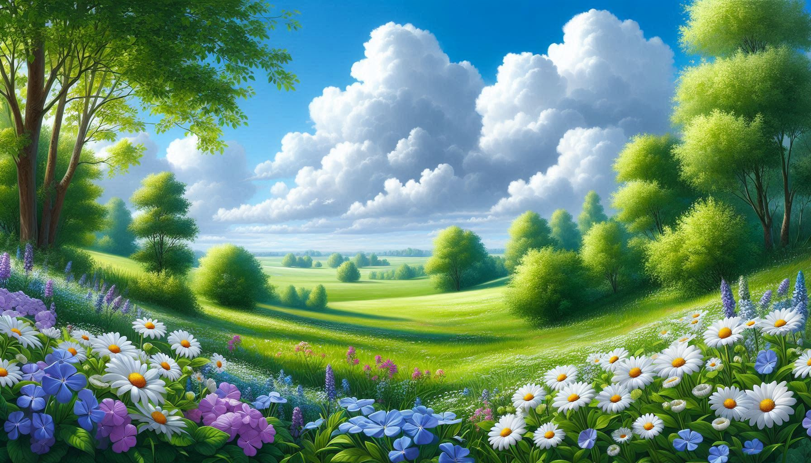

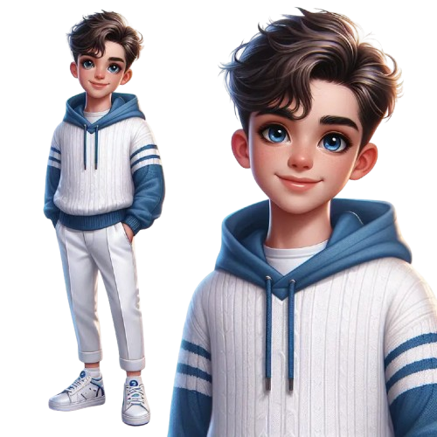
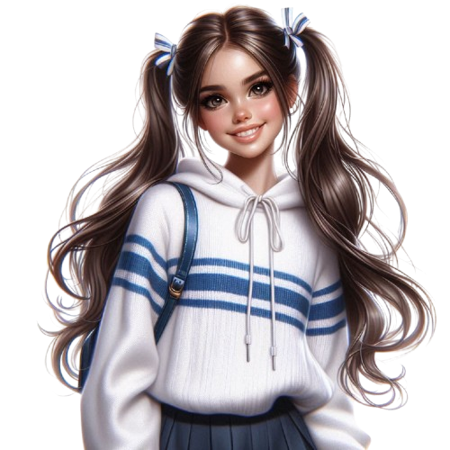
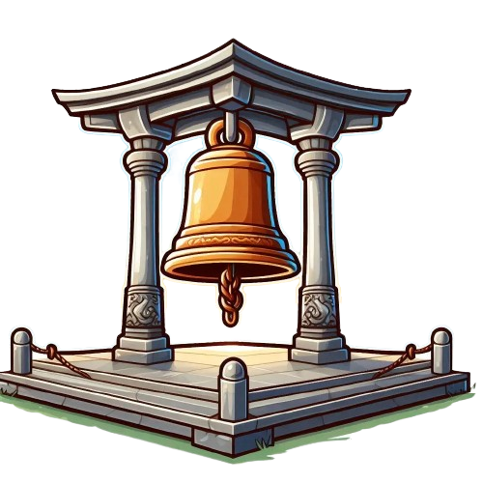
Міжнародний день миру
Мир починається з кожного з нас

Slide 2
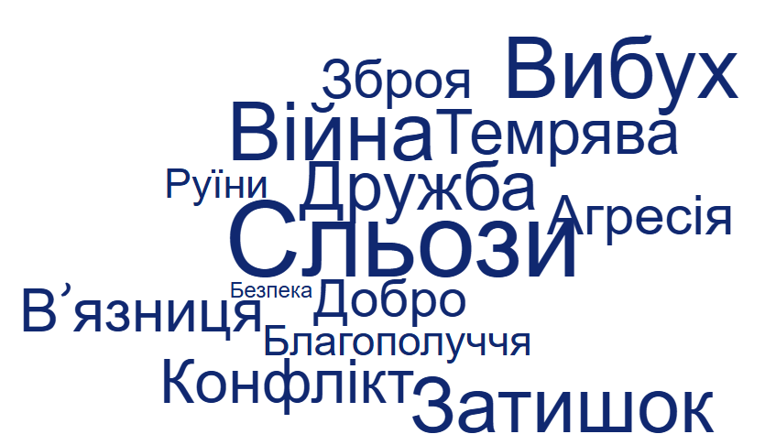
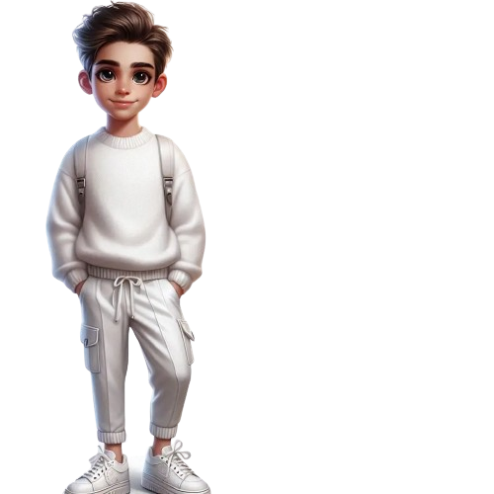
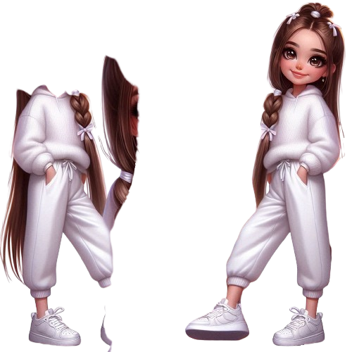
Одним словом про МИР
Скажіть, будь ласка, що ви відчуваєте, коли чуєте слово «МИР»? Які асоціації у вас виникають?
Злагода
Гармонія
РОДИНА

Slide 3
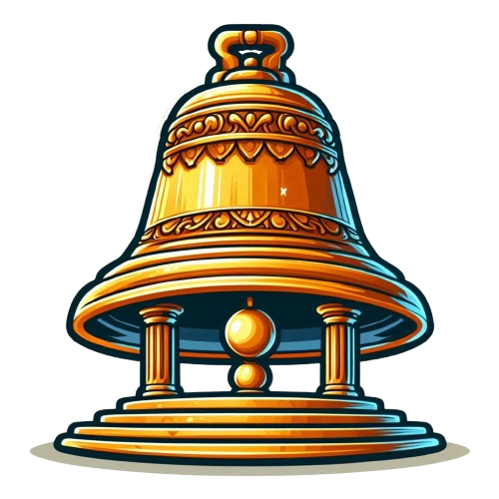


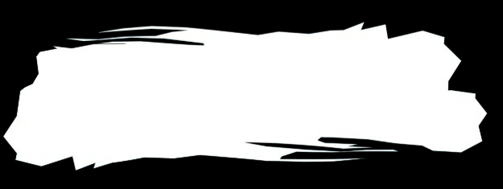
Мир — це коли діти сміються на шкільних перервах, батьки спокійно йдуть на роботу, а вечорами вся родина збирається за одним столом.
Мир — це коли не чути вибухів, коли немає страху і болю, коли можна вільно планувати майбутнє.

Slide 4

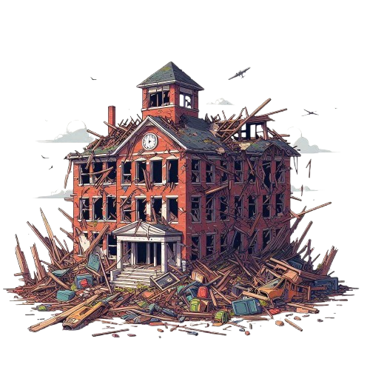
На жаль, сьогодні наша Україна переживає важкі часи: війна прийшла на нашу землю. Кожного дня ми чуємо новини з фронту, бачимо, як наші воїни боронять рідну землю, аби ми з вами могли вчитися та жити у вільній країні. Саме тому зараз слово «МИР» має для нас особливу цінність.
Ми розуміємо, що мир — це те, за що сьогодні платять найдорожчу ціну — життя наші герої-захисники.
Ми розуміємо, що мир — це те, за що сьогодні платять найдорожчу ціну — життя наші герої-захисники.

Slide 5
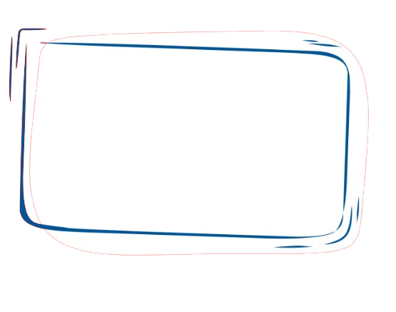
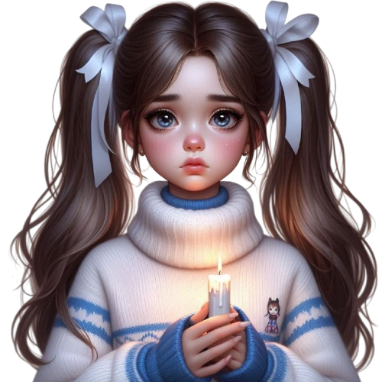
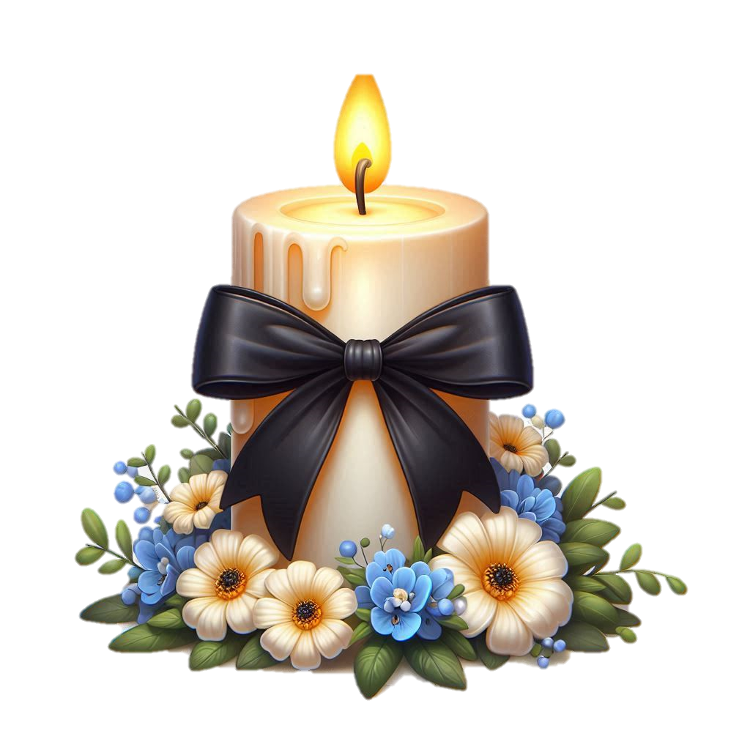
Тому зараз я прошу всіх вас встати й вшанувати хвилиною мовчання пам’ять воїнів, які загинули за Україну, та всіх мирних жителів, чиї життя забрала війна
Ця хвилина тиші — наша вдячність тим, хто сьогодні бореться і віддає життя за те, щоб ми жили у вільній країні.

Slide 6

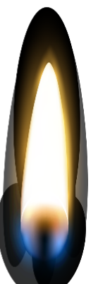
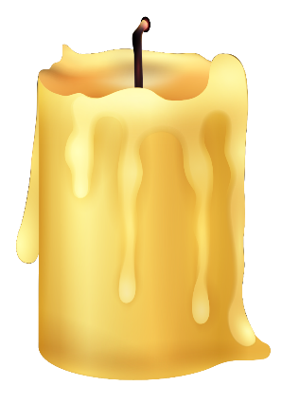
ХВИЛИНА МОВЧАННЯ

Slide 7
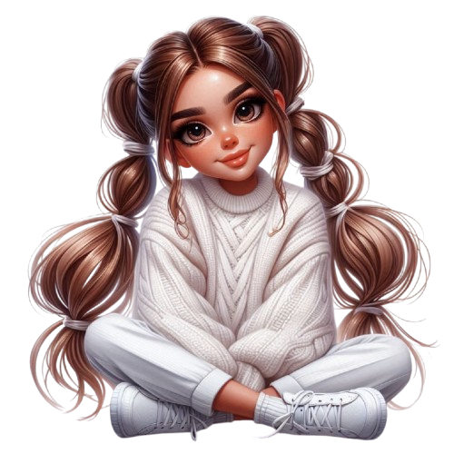
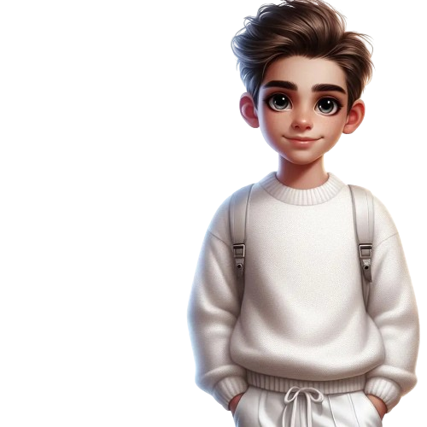
Міжнародний день миру закликає нас усіх бути небайдужими, прагнути злагоди та добра не лише у світі, а й у нашому класі, родині, громаді.
Бо мир починається з маленьких кроків:
доброго слова,
підтримки друга,
допомоги тим, хто потребує.

Slide 8
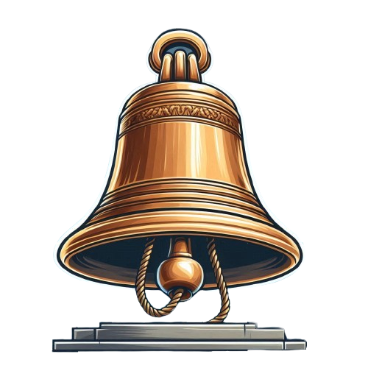
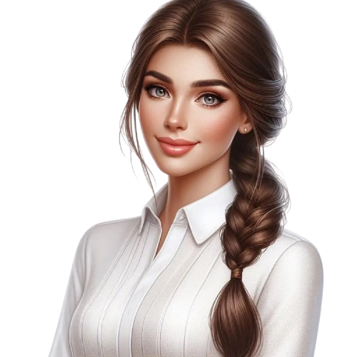
Щороку 21 вересня світ відзначає Міжнародний день миру. Це свято закликає усіх людей на планеті бути добрішими один до одного, допомагати, уникати конфліктів та шукати порозуміння.
І сьогодні ми з вами приєднаємося до цього заклику, згадаємо, що кожен із нас може зробити щось для того, щоб на нашій землі запанував довгоочікуваний мир.

Slide 9

Міжнародний день миру відзначається з 1968 року. Проголосив його папа римський Павло VI. Можливо, саме тому, що свято було «створене» священником, основною думкою цього дня є теза:
ТИ
ПРОБАЧ
І
ОТРИМАЄШ
МИР

Slide 10

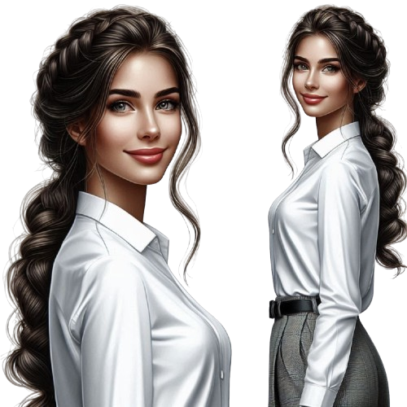
За ініціативою Генеральної Асамблеї ООН цей день з 1982 року є Днем усесвітньої відмови від насильства й вогню. З тих пір свято, яке з 2002 року відзначається 21 вересня, залучило мільйони людей, охопивши багато країн і регіонів.
Згодом Генеральна Асамблея постановила щорічно святкувати день 21 вересня як «день глобального припинення вогню й насильства». У зв’язку з цим було закликано всі країни припинити військові дії на цілу добу.

Slide 11
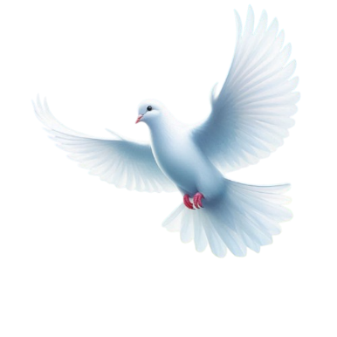
Що дав цей захід?
Цілих двадцять чотири години безпечної перерви отримали ті люди, які надають життєво необхідну швидку допомогу тим, хто її потребує.
Протягом цього періоду посередники отримали можливість дійти згоди, заключити перемир’я.
А найголовніше – це шанс для тих, хто бере участь у збройних конфліктах, щоб вони могли ще раз замислитись про доцільність продовження насильства.

Slide 12
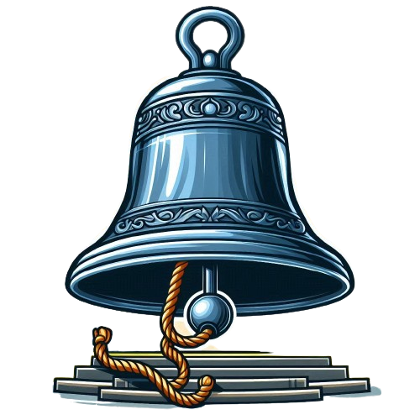
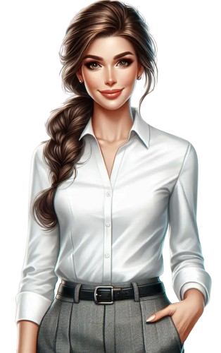
У рамках святкування Міжнародного Дня Миру проходять заходи, мета яких – привернення уваги до проблеми миру й ефективних способів його досягнення.
Невід’ємною процедурою початку свята служить символічний звук Дзвону миру.
Цей дзвін був відлитий із монет, які зібрали діти з 60 країн світу. Японія подарувала його ООН 1954 року.

Slide 13

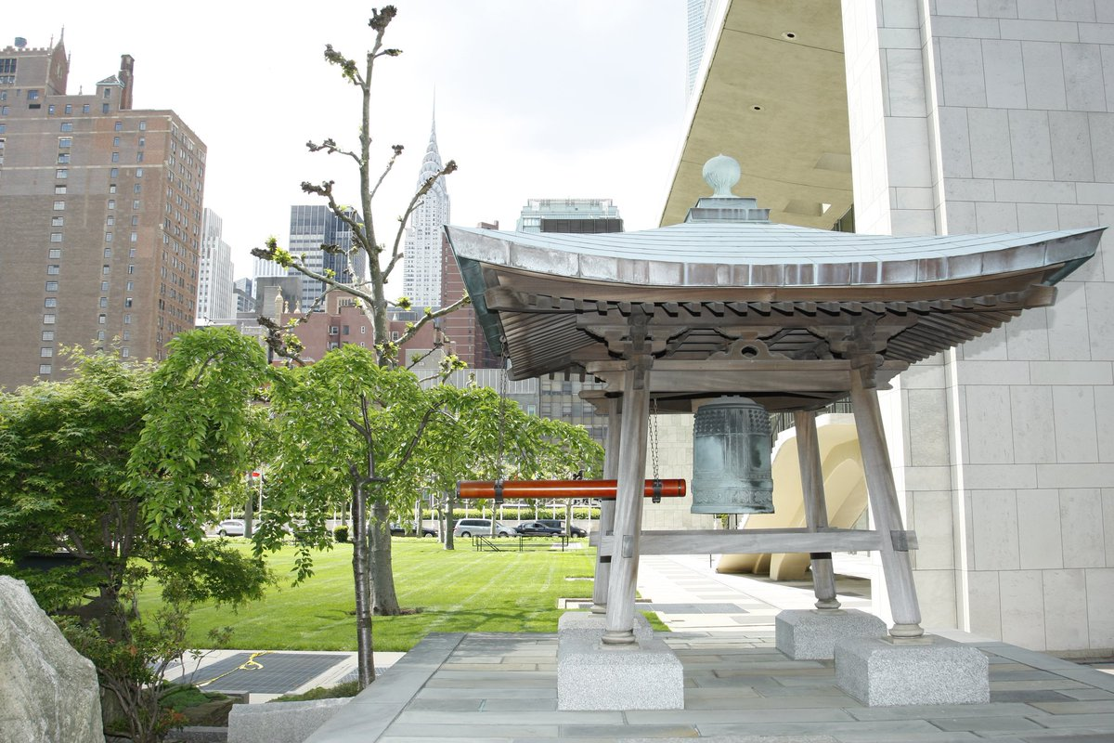
РОЗШИФРУЙ НАПИС ДЗВОНУ
На старовинному дзвоні викарбувано важливі слова, але час стер деякі їх букви. Завдання — відновити правильний напис
А
А
Н
И
«Х Й ЖИВ ЗАГ ЛЬ ИЙ М Р У ВС ОМУ
СВ ТІ»
Е
Ь
І

Slide 14
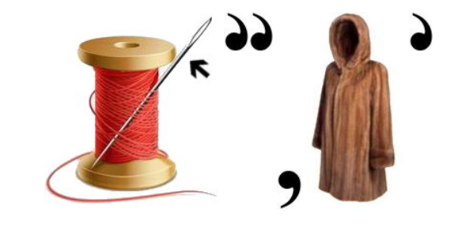
СИМВОЛ МИРУ
ГОЛУБ

Slide 15
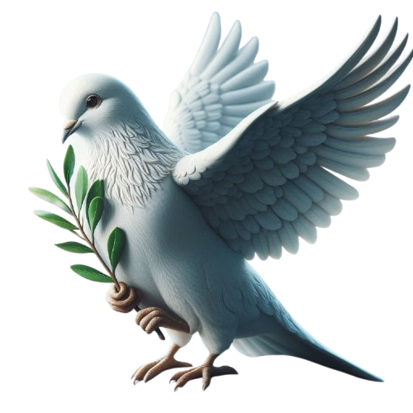
Загальновідомим символом миру є голуб з оливковою гілкою в дзьобі, який уособлює надію, гармонію та спокій. Він зустрічається у багатьох культурах і релігіях, а його значення зрозуміле людям на всіх континентах.
ПОХОДЖЕННЯ СИМВОЛУ
Ще в давні часи голуб символізував чистоту, невинність і гармонію.
У Давній Греції голуб уособлював любов та спокій, а у християнстві — Святого Духа, чистоту та добро.

Slide 16
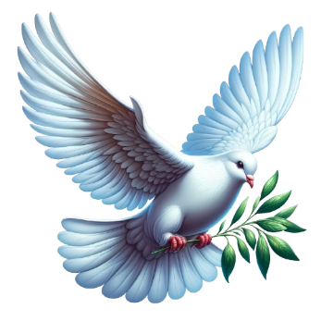
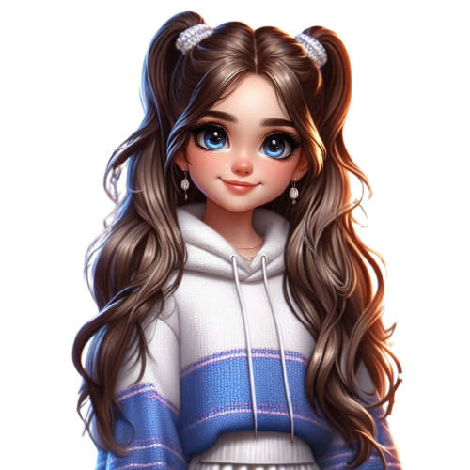
У Біблії є відома історія про голуба, який приніс маслинову гілку Ною після потопу.
Цей знак означав, що вода спала, небезпека минула і настав мир. Відтоді голуб із маслиновою гілкою став символом примирення та нового життя.
У наш час білий голуб став справжнім міжнародним знаком миру завдяки відомому художнику.
Давайте дізнаємось, як його звали!

Slide 17
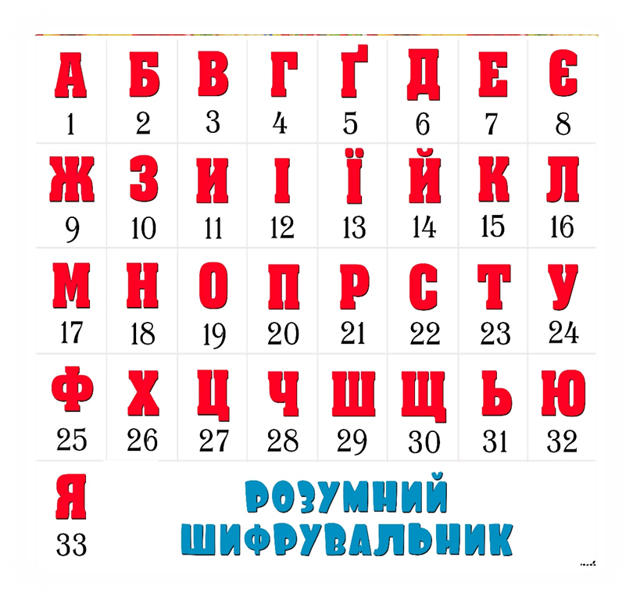
ШИФРУВАЛЬНИК
20
1
3
16
19
П
А
В
Л
О
20
12
15
1
22
22
19
П
І
К
А
С
С
О

Slide 18


Сьогодні Україна досі бореться за свій мир і незалежність. Ми бачимо, як наші воїни тримають оборону на передовій, як кожен українець на своєму місці робить усе можливе для перемоги:
ХТОСЬ ВОЮЄ
ХТОСЬ ПРАЦЮЄ ЧИ НАВЧАЄТЬСЯ, АБИ ЗМІЦНИТИ НАШУ ДЕРЖАВУ.
ХТОСЬ
ЛІКУЄ ПОРАНЕНИХ
ХТОСЬ ДОПОМАГАЄ ВОЛОНТЕРАМ

Slide 19
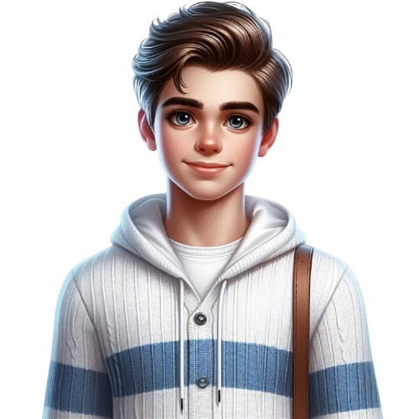
Ми особливо гостро відчуваємо значення цього свята, адже знаємо ціну миру не з книжок і не з історії, а з власного життя.
Кожен із нас чув сирени тривоги, бачив новини про зруйновані міста, знає, що таке тривога за близьких.
Саме тому Міжнародний день миру для України сьогодні — не просто символічна дата, а щоденне прагнення і боротьба.

Slide 20
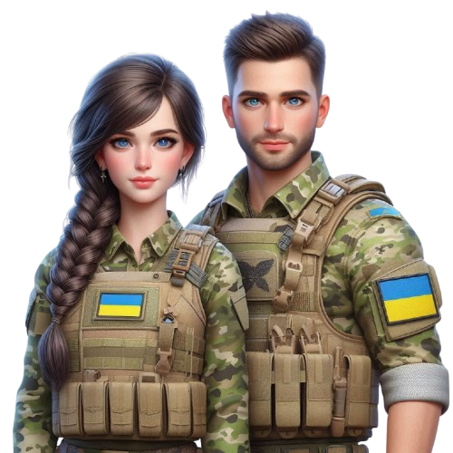
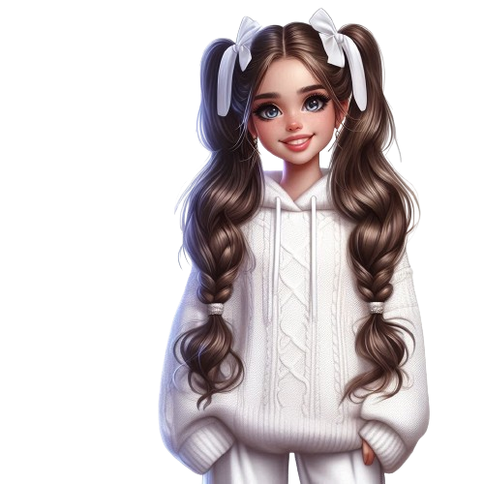
Мир для нас — це можливість прокидатися під спів птахів, а не під звуки вибухів, ходити в школу без страху, бачити усмішки батьків і друзів.
Це те, чого зараз так чекає кожен українець, і те, за що наші захисники платять своїм здоров’ям і життям.

Slide 21
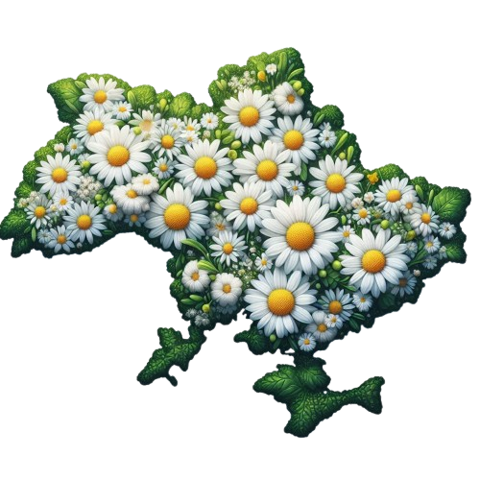
Ми маємо пам’ятати, що перемога і мир починаються з нашої єдності, підтримки та віри. І сьогодні, коли весь світ говорить про цінність миру, ми, українці, можемо впевнено сказати:
МИ ЗНАЄМО, ЩО ТАКЕ СПРАВЖНЯ БОРОТЬБА ЗА ПРАВО ЖИТИ У ВІЛЬНІЙ І НЕЗАЛЕЖНІЙ ДЕРЖАВІ.

Slide 22
Віднови побажання миру «Хай буде мир»
Хай буде мир віднині і довіку!
Хай буде мир й замовкнуть війни злі.
І сльози щастя на своїх обличчях
Відчують всміхнені усюди матері.
«Хай буде мир!»- звертаються до Бога,
Чоло зросивши потом трударі,
Бо хочуть, щоб сміялись дзвінко діти
На нашій древній галицькій землі.
Хай буде мир й замовкнуть всі гармати.
Доволі крові, сліз, нещастя й бід…
Хай відпочине змучений боями
До праці звичний чоловічий рід.
матері
війни
довіку
щастя
трударі
нещастя
діти
гармати
рід
землі

Slide 23



ВІКТОРИНА
Коли світ відзначає Міжнародний день миру?
21 вересня
24 серпня
1 червня
9 травня

Slide 24
ВІКТОРИНА
Який колір символізує мир?
Червоний
Синій
Білий
Зелений

Slide 25
ВІКТОРИНА
У якому році було започатковано це свято?
1981
1995
1991
2000

Slide 26
ВІКТОРИНА
Як українці символічно виражають прагнення до миру під час війни?
Піднімають білий прапор
Малюють голубів та жовто-блакитні серця
Випускають червоні повітряні кулі
Використовують лише державні прапори

Slide 27
ВІКТОРИНА
Хто заснував Міжнародний день миру?
ЮНЕСКО
Червоний Хрест
ООН
Європейський Союз

Slide 28
ВІКТОРИНА
У якій книзі вперше з’являється образ голуба з маслиновою гілкою?
«Іліада»
«Кобзар»
«Біблія»
«Одіссея»

Slide 29
ВІКТОРИНА
Який птах став символом миру?
Лелека
Голуб
Синиця
Ластівка

Slide 30
ВІКТОРИНА
Що тримає в дзьобі голуб миру?
Квітку ромашки
Стеблину пшениці
Гілочку калини
Гілочку маслини

Slide 31
ВІКТОРИНА
Що є головною метою Міжнародного дня миру?
Проведення святкових концертів
Заклик до єдності та припинення насильства
Підписання угод між країнами
Святкування культурної спадщини

Slide 32
ВІКТОРИНА
Хто з відомих художників зробив символ голуба миру популярним у ХХ столітті?
Вінсент ван Гог
Сальвадор Далі
Леонардо да Вінчі
Пабло Пікассо

Slide 33
ВІКТОРИНА
Що кожен із нас може зробити для миру?
Створювати конфлікти
Допомагати іншим і бути толерантним
Не спілкуватися з сусідами
Ігнорувати проблеми

Slide 34
ВІКТОРИНА
Хто сьогодні є найбільшими творцями миру в Україні?
Артисти
Туристи
Водії маршруток
Волонтери та військові

Slide 35
Віднови прислів’я
Дружно за мир стояти —
Миром дорожити
–
– війні не бувати
Війною та вогнем
а довелося сумувати
Ворог хотів бенкетувати,
людям довго жити
не жартують

Slide 36
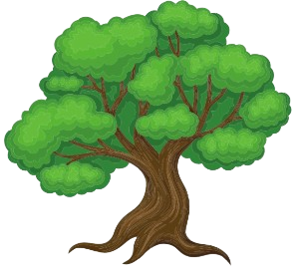

Сьогодні ми створимо особливе дерево — не просте, а символічне. Воно не росте в землі, а у наших серцях і думках. Його сила — у добрих словах, мріях та побажаннях. Адже саме з маленьких зернят доброти та взаєморозуміння народжується великий і міцний мир.
Дерево миру
Кожен із вас долучиться до створення цього «Дерева миру», залишивши на його гілочках свої побажання: для себе, для друзів, для України, для всього світу.

Slide 37
Дорогі учні, сьогодні ми ще раз переконалися, що мир — це найбільша цінність для кожної людини та країни.
Ми живемо у складний час, коли мирне небо для України виборюється щодня ціною мужності та самопожертви наших захисників.

Slide 38
Міжнародний день миру — це не лише дата у календарі. Це нагадування кожному з нас, що навіть у важкі часи ми можемо робити світ добрішим.
ЯК САМЕ?
підтримати одне одного добрим словом;
допомогти тому, хто цього потребує;
навчитися вирішувати конфлікти мирним шляхом;
берегти свою країну, мову та культуру.

Slide 39
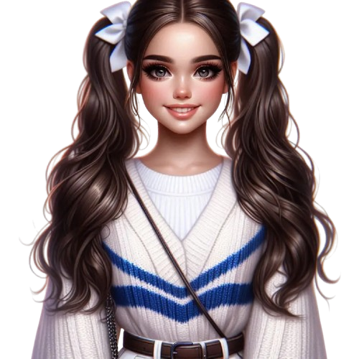
Мир починається з маленьких кроків — із нашого класу, родини, громади. І коли кожен із нас буде нести у своєму серці світло, любов та повагу до інших, тоді ці маленькі кроки обов’язково приведуть нас до великої перемоги та справжнього миру.
Давайте разом мріяти про той день, коли над нашою країною буде лише чисте і спокійне небо, а слово «війна» залишиться тільки на сторінках підручників історії.

Slide 40
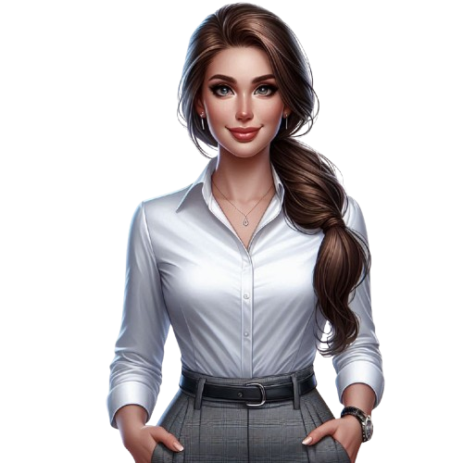
І нехай сьогоднішній урок стане для нас нагадуванням:
УКРАЇНА СИЛЬНА, КОЛИ МИ РАЗОМ, КОЛИ МИ ВІРИМО І КОЛИ МИ ЦІНУЄМО МИР.
Тож бережімо мир у своїх серцях і щодня робімо все можливе, щоб наша Україна ставала ще сильнішою та щасливішою.

